Slide 1
3D物件建構與列印技術簡介
3D打印機：MakerBot 2X 製圖建構：AutoDesk Inventer
主講人：鄭鍾翔

Slide 2
3D 建模 與打印技術 基礎知識與操作步驟
物件規格確認與設計規劃 (規格書、物件測量)
2D 製圖開發：點->線->面
2D 圖面轉換 3D 物件 (圖面旋轉、拉伸延展)
修正與加工 3D物件 (折角、圓邊、定位孔設計)
3D 列印機選擇 (光固化、熱塑化、雷射打印沉積)
打印物件擺放方式 與 列印參數調整 (支撐、底座)
列印與等待產品產出

Slide 3
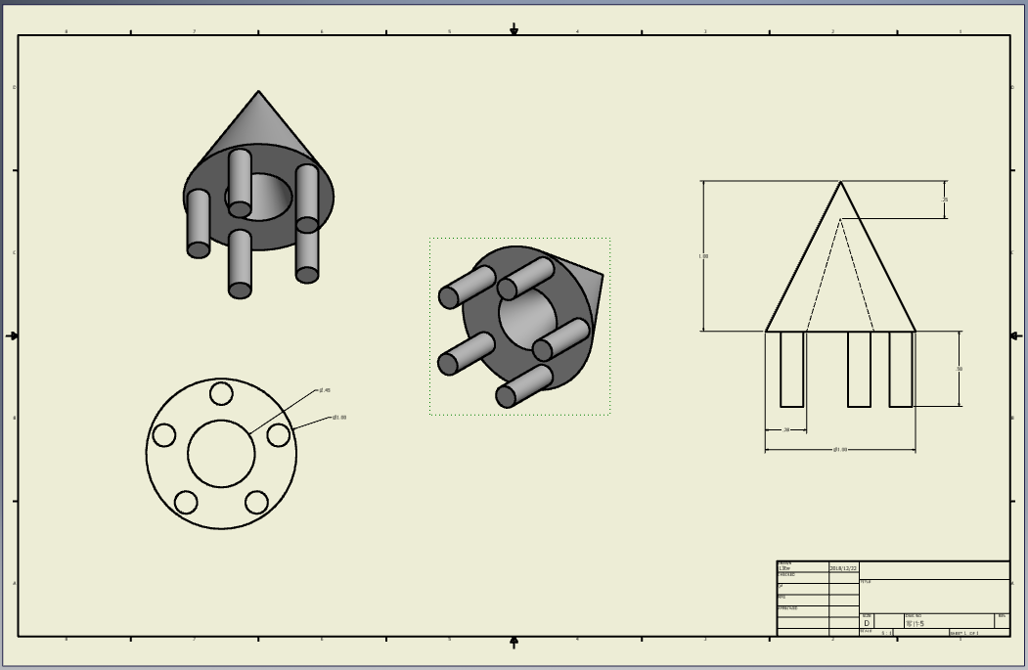
3D 物件建構基礎 –物件模型外型確認

Slide 4
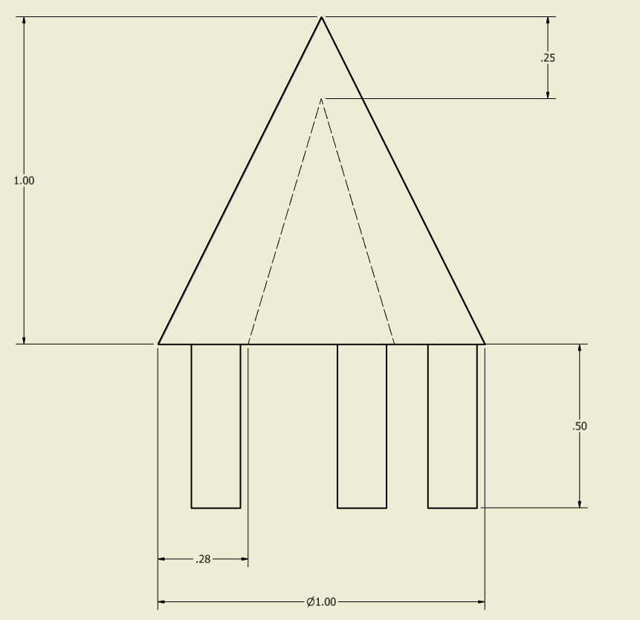
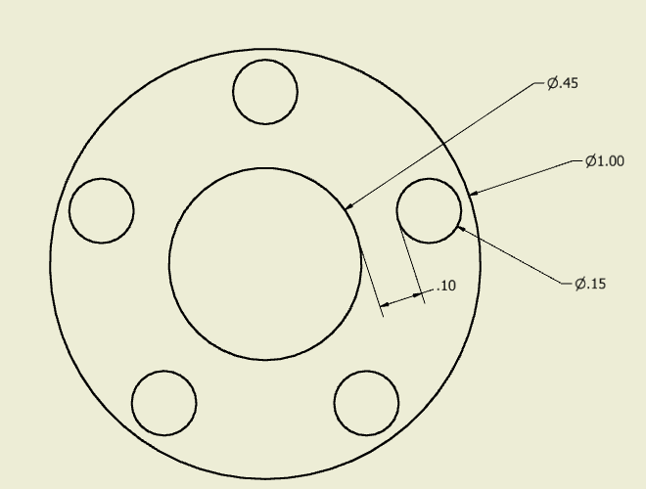
3D 物件建構基礎 – 公規與物件成形確認

Slide 5
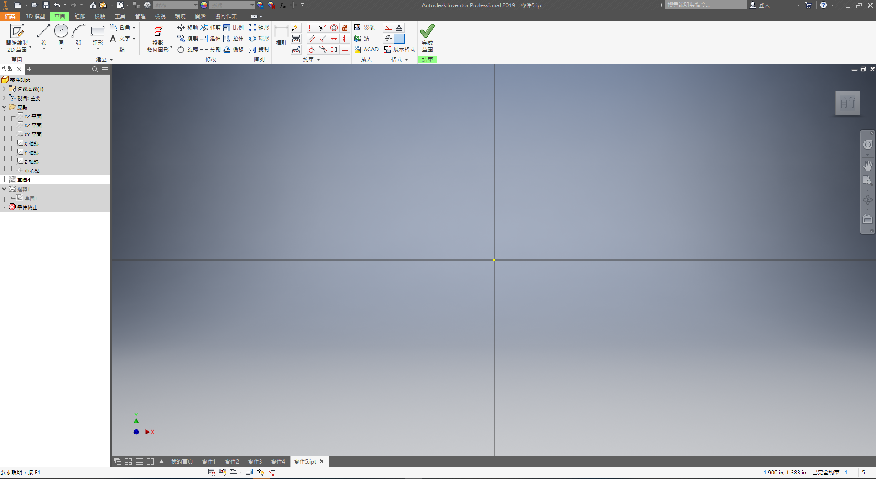
3D 基礎建構方案 – 2D 製圖建構 – 點

Slide 6
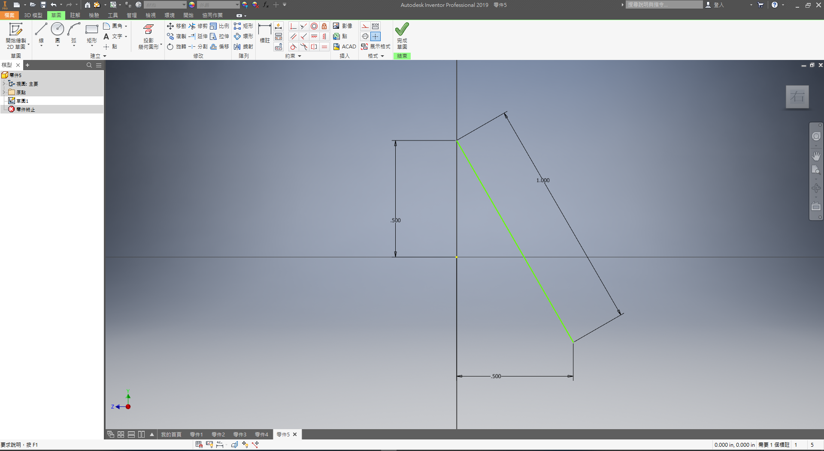
3D 基礎建構方案 – 2D 製圖建構 – 線

Slide 7
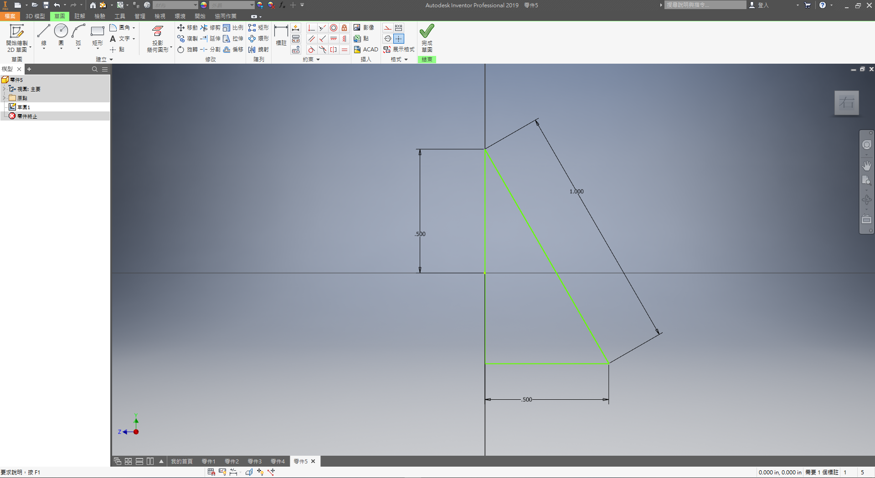
3D 基礎建構方案 – 2D 製圖建構 – 面

Slide 8
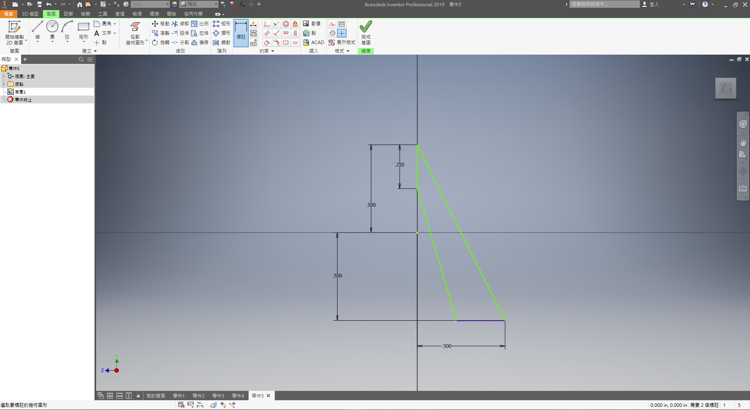
3D 基礎建構方案 – 完成 2D 圖面

Slide 9
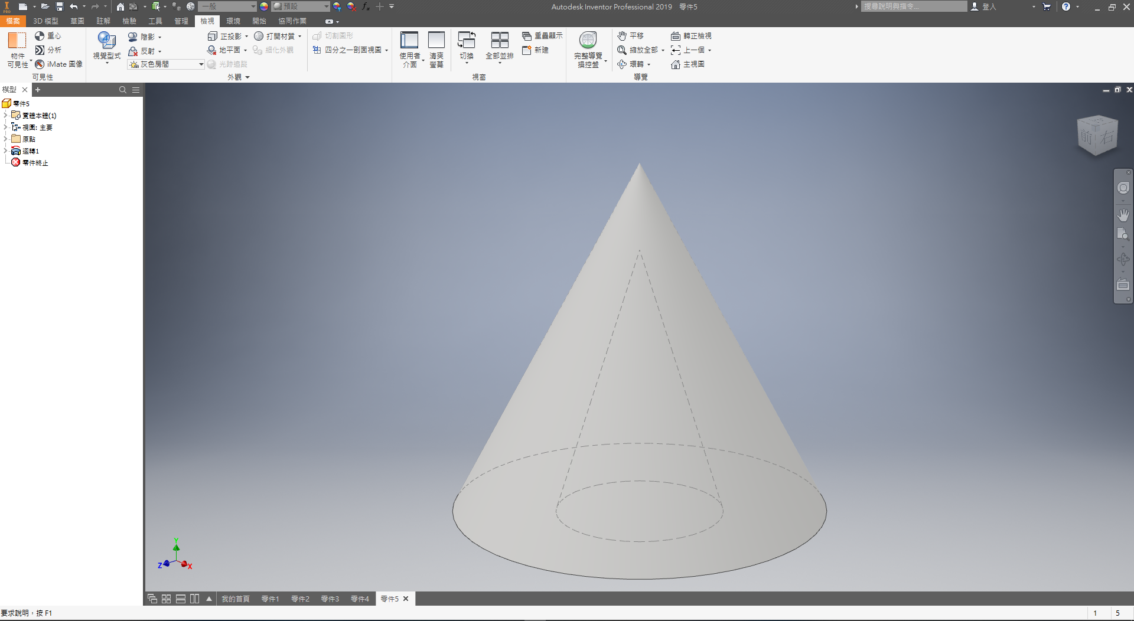
3D 基礎建構方案 – 2D 圖面 轉換 3D 物件

Slide 10
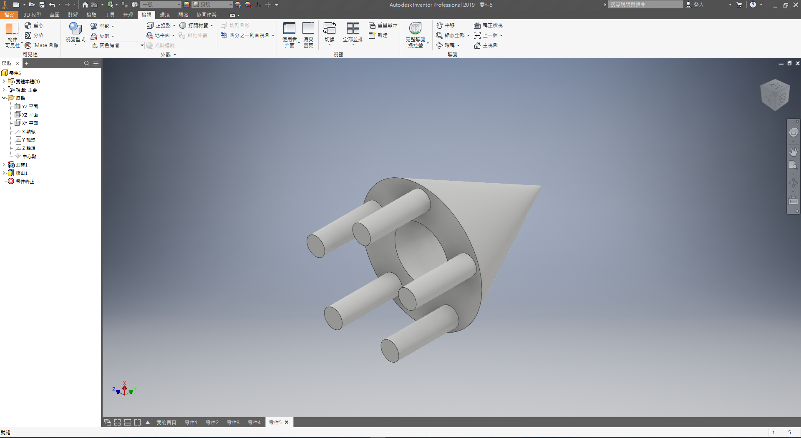
3D 基礎建構方案 – 3D 物件修整與加工

Slide 11
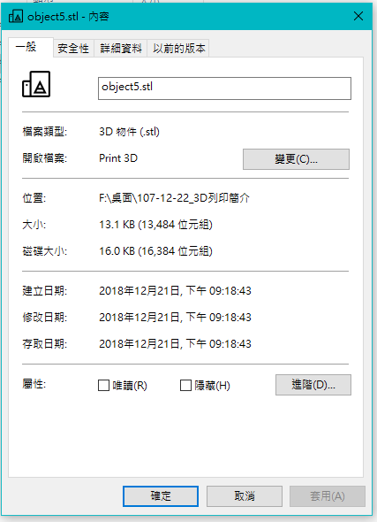
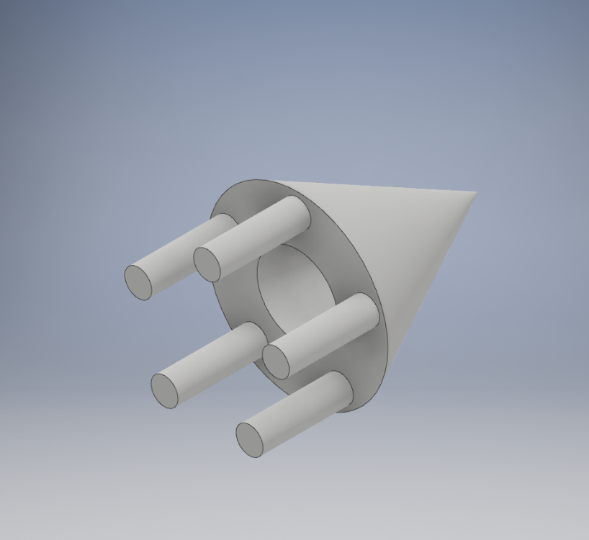
3D 基礎建構方案 – 3D 物件輸出與確認
副檔名：”.STL”

Slide 12
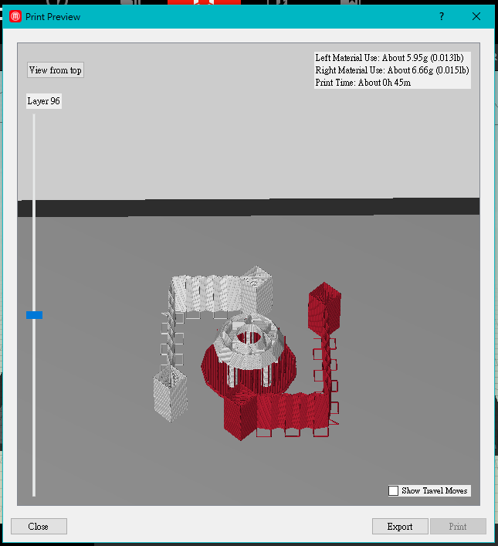
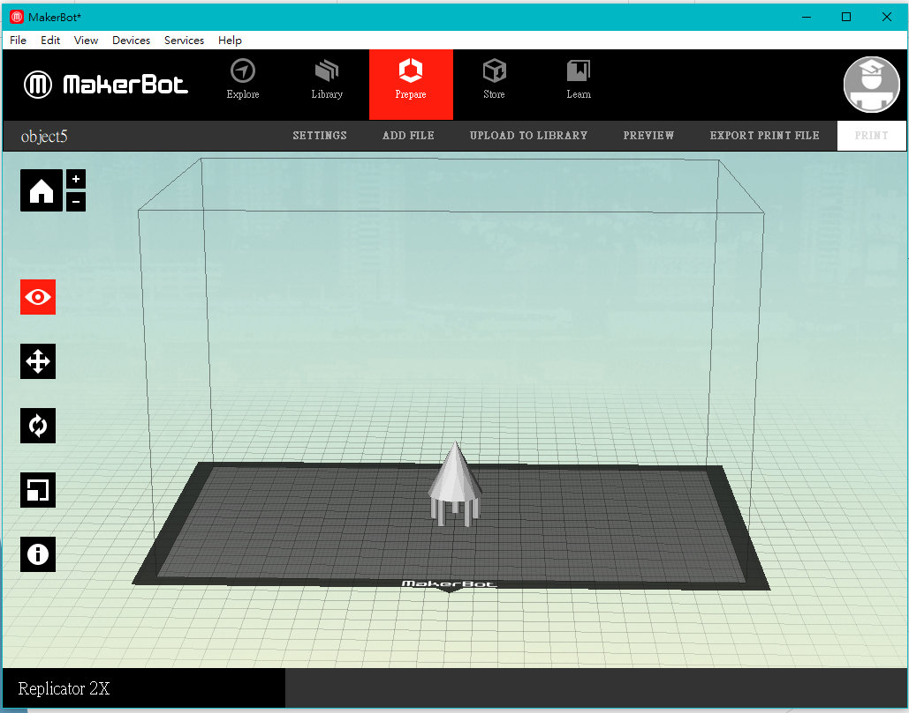
3D 基礎建構方案 – 3D 物件轉換打印原理

Slide 13
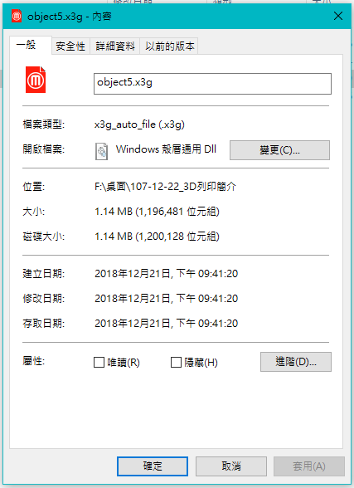
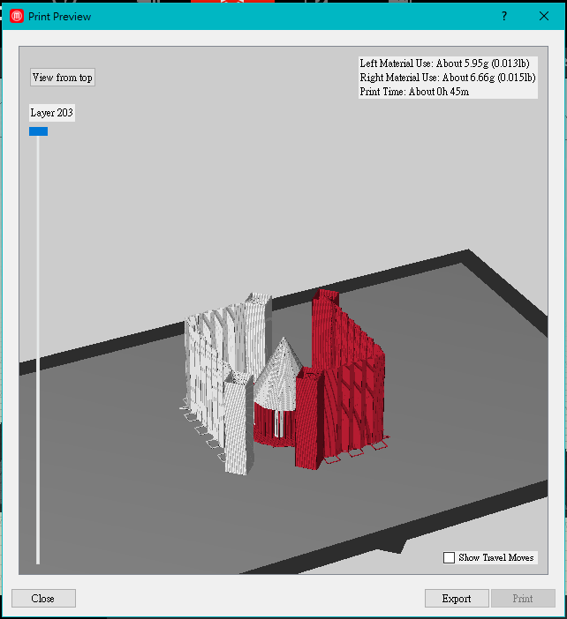
3D 基礎建構方案 – 3D 物件轉換打印格式
輸出打印檔案格式： “.x3g” & “.gcode”

Slide 14
3D列印技術 Q & A 時間
3D 列印又稱為第幾次工業革命?
建構 3D 物件最初步驟為何?
2D 圖面建構之中3個步驟為何?
3D 列印技術是物件生成由什麼結構組成?
3D 列印的物件檔案附屬檔名為何?(.SXX)

